Slide 1


Paruošė Evelina Marcinkevičienė
Notes:
https://javascript.info/

Slide 2
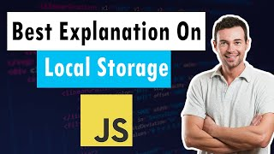
Notes:
https://www.youtube.com/watch?v=fYTTUBa-lPc&t=1s

Slide 3
JSON ir jo metodai, pavyzdžiai

Slide 4
kas yra localstorage?

Slide 5
kas ir kokiu pavidalu saugoma localstorage?

Slide 6
localstorage talpa ir galiojimas

Slide 7
duomenų įrašymas į localStorage

Slide 8
duomenų gavimas iš localStorage

Slide 9
pašalinimas iš localStorage

Slide 10
kas yra sessionstorage?

Slide 11
sessionstorage talpa ir galiojimas

Slide 12
cookies

Slide 13
Kas yra ir kam skirti cookies, kiek talpina, kiek galioja?

Slide 14
localstorage vs sessionstorage vs cookies

Slide 15
Kada ir kurį iš LS, SS ir cookies pasirinkti?

Slide 16
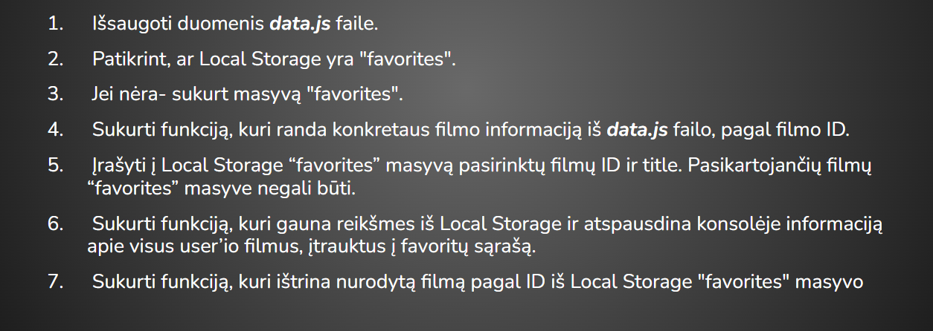
Pratybos
Duomenys
Notes:
https://docs.google.com/document/d/1_S-NsIW1D9UAoXEQFql11r_9qXkfqVRg-2hNapKK-Vg/edit?usp=sharing

Slide 17
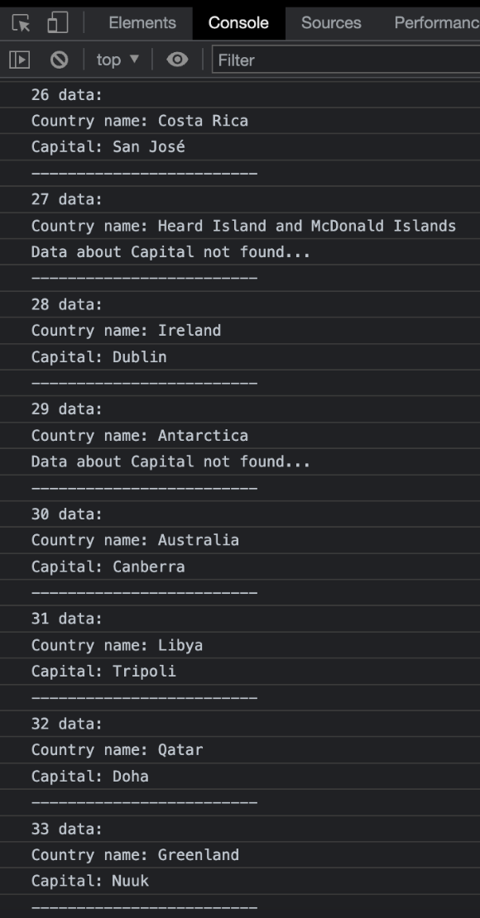
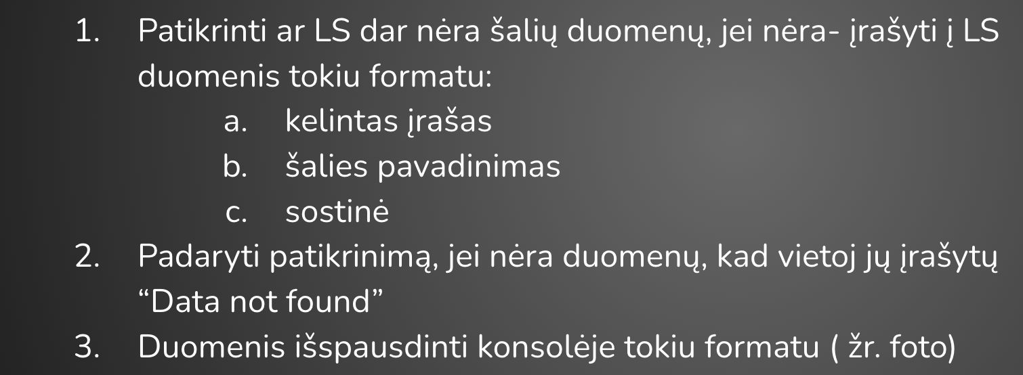
Pratybos
Duomenys
Notes:
https://restcountries.com/

